Slide 1



vous souhaite la bienvenue !

Slide 2


Le saviez vous ?
Depuis Octobre 2018 :
NEST est certifié QUALITE
ISO 9001 v.2015

Slide 3

Le saviez vous ?
Chez NEST,
vous pouvez effectuer vos paiements en utilisant Orange Money

Slide 4
ATTENTION
Les consultations se font sur rendez-vous à jour et heure fixés, sauf en cas d’URGENCES.
Si vous venez à l’improviste, vous devrez attendre la fin des consultations programmées pour être reçu.
(sous réserve de disponibilité du médecin ou de la sage-femme)

Slide 5
ATTENTION
Merci de vous inscrire dans l'agenda des rendez-vous auprès de nos secrétaires afin de confirmer votre prochaine consultation à la date mentionnée par votre médecin.
La seule mention du rendez-vous dans le carnet de santé ne saurait vous garantir une place le jour J

Slide 6
INFO
Une URGENCE gynécologique / obstétrique ?
Vous serez d’abord prise en charge par la sage-femme qui lèvera l’urgence ou vous orientera vers le gynécologue
si nécessaire.

Slide 7

Le saviez vous ?
NEST peut prendre en charges vos
Analyses laboratoire et/ou Bilans de grossesse

Slide 8

Le saviez vous ?
Consultations Pédiatriques sans RDV et prise en
charge des URGENCES pédiatriques
24/24h et 7/7j
au PLATEAU MEDICAL NEST
(à HLM Grand Médine, près de l’école DIOR)
Tél: 33 835 33 33 / 76 644 99 48

Slide 9
Bon à savoir !
Permanence SAGE-FEMME
au Plateau Médical NEST:
(à HLM Grand Médine, près de l’école DIOR)
Consultations Sage Femme, ouvertes à toutes
et sans RDV tous les
Lundi matin
Mercredi matin
Samedi matin
TEL Plateau médical :
33 835 33 33
76 644 99 48
de 8h à 14h

Slide 10


Bon à savoir !
Consultations gynéco sur RDV, c’est possible aussi en se rendant au
Plateau Médical NEST
HLM Grand Médine, près de l’école DIOR

Slide 11

Bon à savoir !
SIMPLE, RAPIDE, EFFICACE
Prenez RDV en quelques clics, en vous rendant sur notre site internet www.nest.sn

Slide 12
Nous contacter :
Une remarque?
Une suggestion?
Une réclamation?
Nous sommes à votre écoute !
Ecrivez nous : contact@nest.sn
(Vous pouvez demander à préserver votre anonymat)
Vous pouvez également demander une fiche verte de réclamation auprès de nos secrétaires à l’accueil

Slide 13
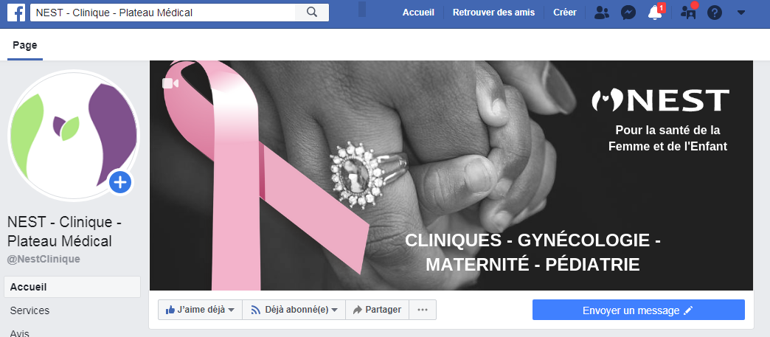
Suivez nous sur Facebook
Actualités - Nouveautés - Conseils santé

Slide 14
vous remercie de votre confiance

